Slide 1



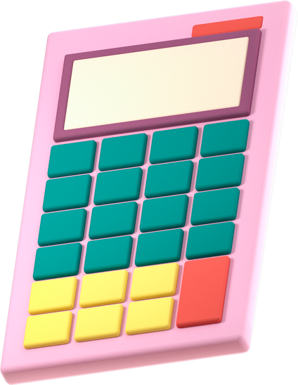






RENOVACIÓN TECNOLÓGICA
PATRICIO LARRAIN GANDARILLAS

Slide 2





INTRODUCCIÓN
Matias Mateluna
Sebastian Pardo
Sebastian Gonzalez
Scrum Master
Desarrollador
Desarrollador

Slide 3



RELEVANCIA
Consideramos que este proyecto es de gran relevancia para el Colegio Patricio Larraín Gandarillas porque digitalizará la gestión académica con la que cuentan, mejorando así la eficiencia, reduciendo errores y facilitando el seguimiento del rendimiento escolar, además de aportar de sobremanera hacia una comunidad escolar.

Slide 4




OBJETIVOS
desarrollar una plataforma digital que optimice la gestión académica del colegio, aliviando la carga laboral de los profesor, además de acercar mas a los apoderados a la comunidad escolar.

Slide 5

METODOLOGÍA

Slide 6

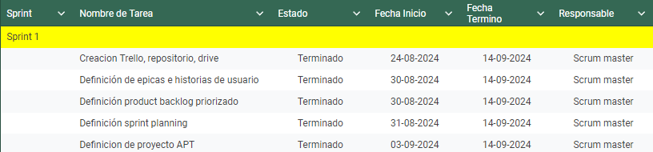

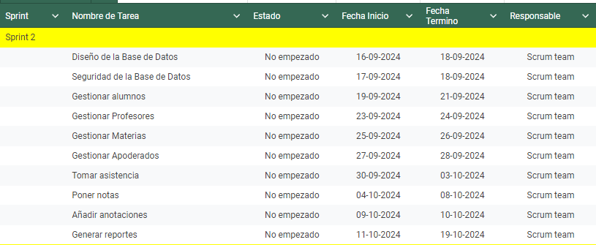
sprint 1
Se abarcará la definición y planificación del proyecto
sprint 2
se desarrollará el backend y la base de datos.

Slide 7
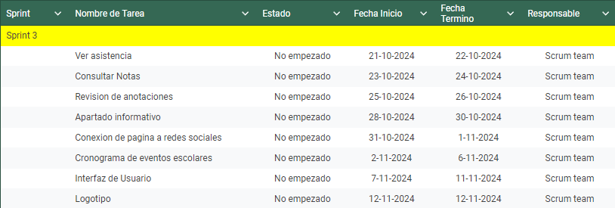
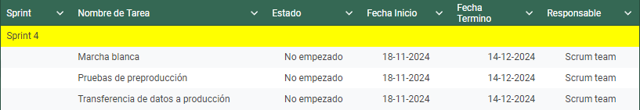
sprint 3
se centrará en el desarrollo del frontend
sprint 4
incluirá la marcha blanca y pruebas del software.

Slide 8


RECURSOS
El proyecto dispondrá de recursos como:
Computadores con acceso a internet
Software de desarrollo:
Visual Studio Code
MySQL
Dominio web
Servidor en la nube:
5 GB de espacio en disco
2 bases de datos MySQL

Slide 9

RESULTADOS ESPERADOS
Optimizar la gestión académica y administrativa
Reducir los errores en los registros de notas y asistencias
Mejorar la comunicación entre él colegió y los apoderados
Integración eficiente de la plataforma con el sistema SIGE

Slide 10
POSIBLES RIESGOS
Resistencia al cambio por parte del personal docente y administrativo del colegio.
Posibles errores durante la implementación y marcha blanca de la plataforma
Fallos con la integración con el sistema SIGE a nuestra plataforma digital.
Retrasos en el cronograma debido a ajustes técnicos .

Slide 11




EVIDENCIAS
El avance de cada sprint y las reuniones del equipo serán gestionadas y documentadas en Trello, donde se organizarán las tareas, se asignarán responsabilidades y se hará un seguimiento visual del progreso,
Las evidencias evaluativas y el código de la plataforma serán alojados en GitHub, donde se mantendrá un control de versiones y un respaldo del desarrollo.

Slide 12

CONCLUSIÓN

Slide 13


MUCHAS
GRACIAS

